Slide 1
FA Report of GS5001
Alpha Blocking 에 대한 분석
G2G Solution
2018. 08. 31.

Slide 2
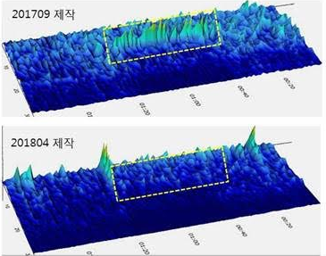
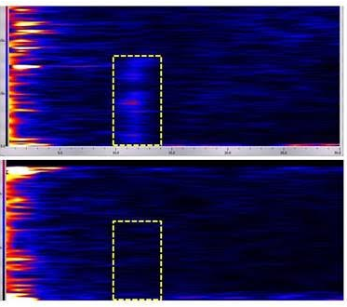
Failure 현상
GS5001 을 활용하여 제작된 세트에서 ‘Alpha Blocking’ 이 생성되지 않은 현상
Alpha Blocking
눈을 감으면 감각정보의 70% 가 사라지기 때문에 알파파가 증가하여 블록을 형성하고 다른 주파수 대역의 진폭은 낮아지는 현상
▼ 눈을 감으면 알파브로킹 생성됨 (2017.09 제작)
▼ 눈을 감으면 알파브로킹 생성됨 (2017.09 제작)
▲ 눈을 감아도 알파브로킹이 생성되지 않거나 아주 낮음
(201804 제작 – GS5001 활용)
▲ 눈을 감아도 알파브로킹이 생성되지 않음
(201804 제작 – GS5001 활용)
▲▲ 바이오익스플러 (미국 프로그램) 로 측정 ▲▲

Slide 3
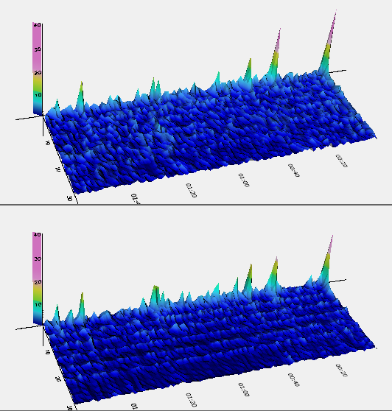
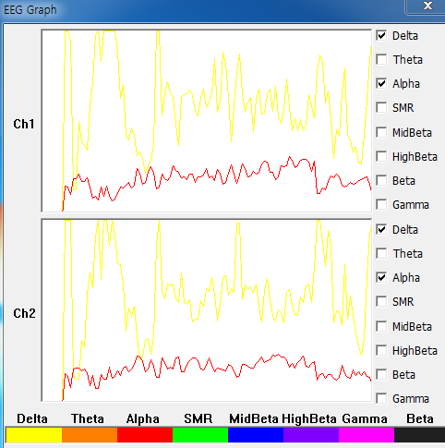
Failure 현상 확인
내부 GS5001 분석 툴을 사용한 파형 확인
폐안 측정 구간
[BnS사 측정 시스템 이용]
[자사 측정 시스템 이용]
눈을 감았음에도 알파파의 크기에 변화가 없음을 확인

Slide 4
현재 GS5001 을 활용한 세트의 연결 상태 (201804 제작)
INP
╋
INN
━
AMP 의 (+), (-) 전극의 거리가 너무 가까워서 뇌파의 변화가 발생하더라도 (+), (-) 신호가 같이 영향을 받아 AMP 출력의 변화는 적을 것으로 예상
BIAS_REF
BIAS_REF
(+) 가 뇌파 측정 포인트라면, (-) 는 상대적으로 뇌파의 영향이 적은 곳에 위치시키는 것이 좋을 것으로 예상

Slide 5
기존 BnS 세트의 연결 상태 (201709 제작)
INP
╋
INN
━
기존의 BnS 세트는 (+) 전극과 떨어진 귓볼에 (-) 전극이 위치함
→ AMP 의 (+) 와 (-) 의 신호 차이가 존재하여 정상적인 측정 결과를 얻었을 것으로 예상
VGND
1.5V
기존의 BnS 세트는 (+) 전극과 가까운 이마 가운데 전극에 BIAS_REF 에 해당하는 VGND (1.5V) 가 연결되어 있음

Slide 6
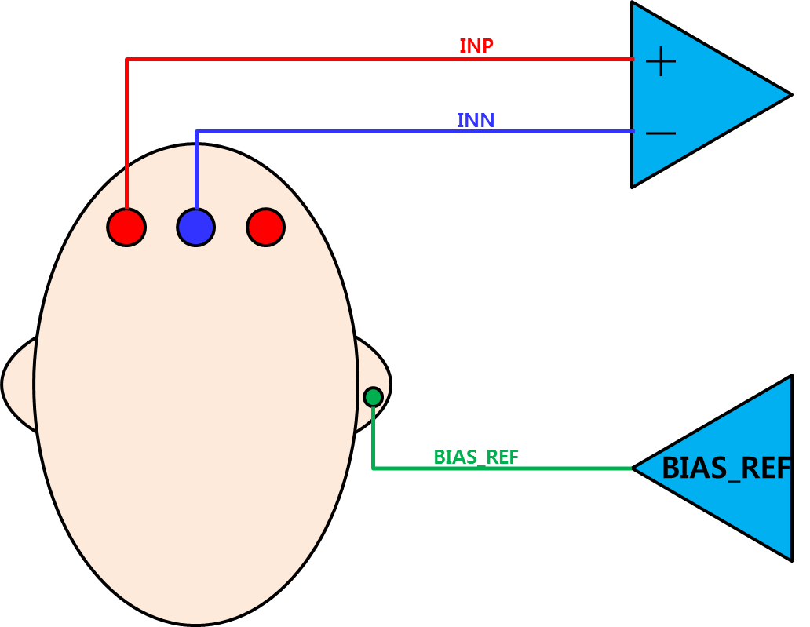
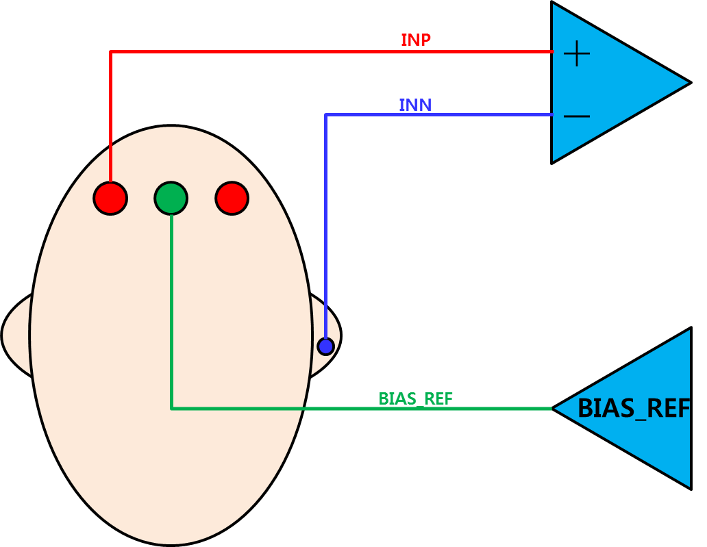
해결 방법
GS5001 을 활용한 세트의 전극 배치를 기존 BnS 세트의 전극 배치와 같게 수정

Slide 7
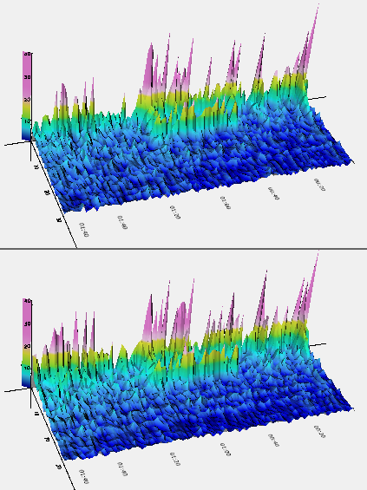
해결 방법 적용 후 파형 확인
앞의 해결 방법 적용 전/후의 파형 비교
【 적용 전 알파파 그래프】
【 적용 후 알파파 그래프】
변경 후 뇌파 측정결과 알파블로킹현상은 개선되었으나 Delta파가 높게 관측되어 추가 수정이 필요함

Slide 8
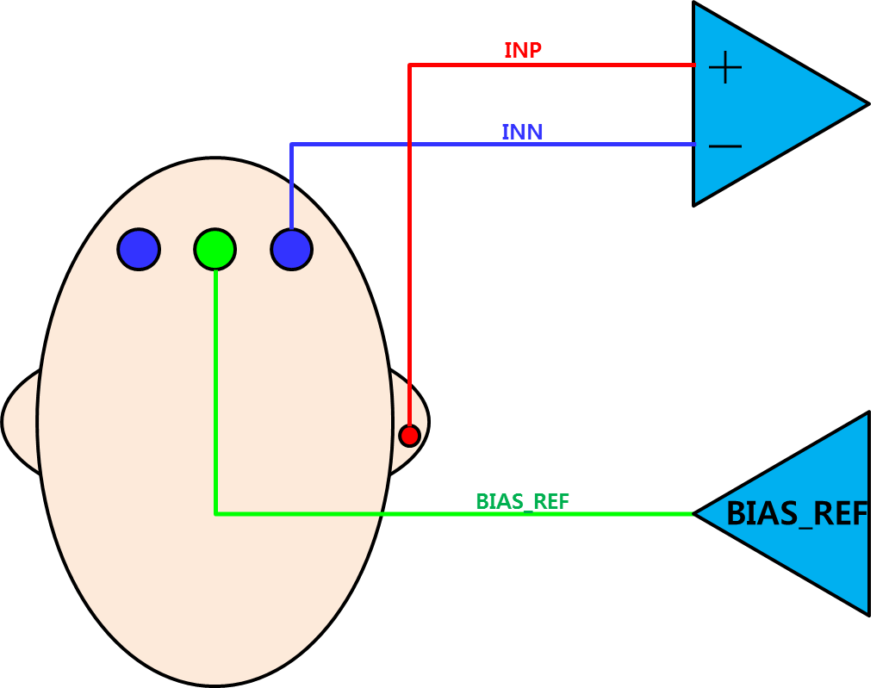
해결 방법
GS5001 을 활용한 세트의 전극 배치를 기존 BnS 세트의 전극 배치와 같게 수정
F/W 수정

Slide 9
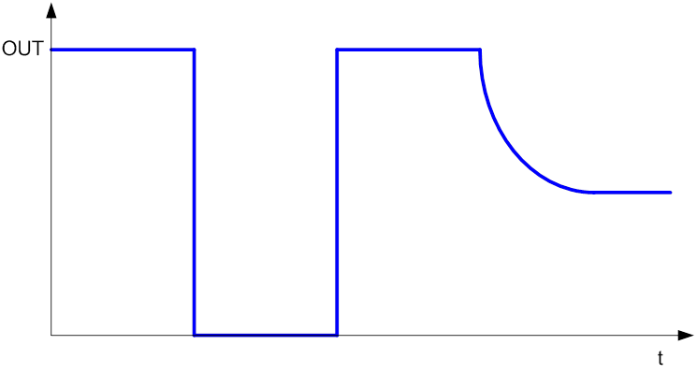
F/W 수정 - Fast Restore Function
IC 내부에 구성된 HPF 는 외부로 Feedback loop 의 큰 R, C 값에 의해 안정화되는데 수 초가 걸림
IAOUT 이 일정 영역 밖에 있을 때는 Feedback loop 의 R 값을 줄여서 안정화 시간을 단축함
→ 이 기능을 “Fast Restore” 라 함
IAOUT 이 유효한 영역에 있는지를 판단하는 기준 레벨은 IC 내부 레지스터를 이용해 조정이 가능함
IAOUT 기준 레벨을 줄여 Feedback loop 의 R 값을 줄여서 안정화 시간을 단축함
Max. Range
Min. Range

Slide 10
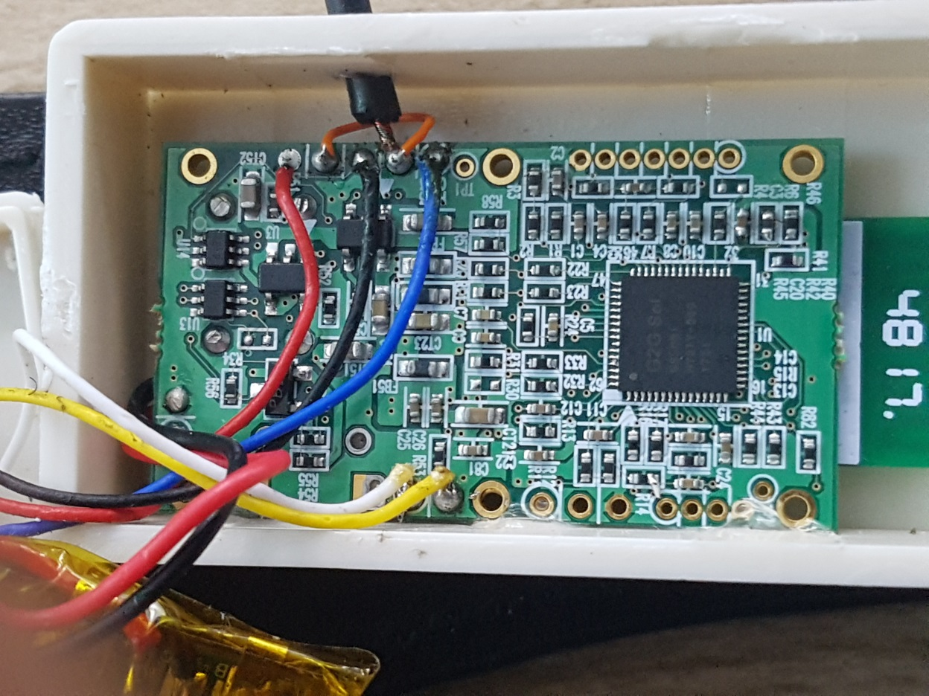
연결방법 세부 설명
INP1/2
INN2
BIAS_REF
INN1
INN1과 INN2
사이에 연결된
‘0’오옴 저항
제거 필요

Slide 11
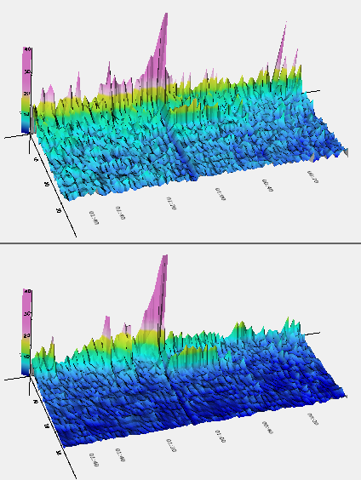
해결 방법 적용 후 파형 확인
【 적용 전 알파파 그래프】
【 1차 변경 후 알파파 그래프】
【 최종 변경 후 알파파 그래프】
 | Name | BnS | 1차 변경 | 최종 변경
1 | INN1 | N | BIAS(EAR) | CH1
2 | INP1 | CH1 | CH1 | BIAS(EAR)
3 | BIAS | BIAS(EAR) | N | N
4 | INP2 | CH2 | CH2 | BIAS(EAR)
5 | INN2 | N | BIAS | CH2

Slide 12
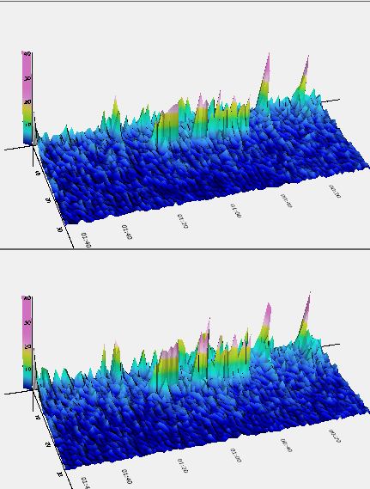
F/W 변경 전, 후 비교파형 – 측정자 A
F/W 변경 전
F/W 변경 후

Slide 13
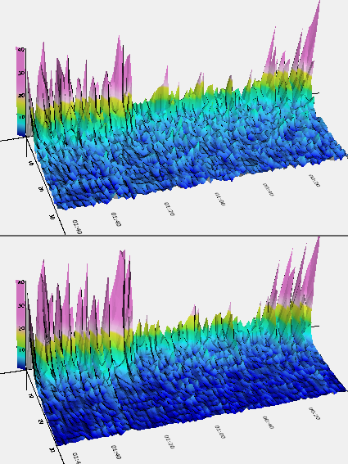
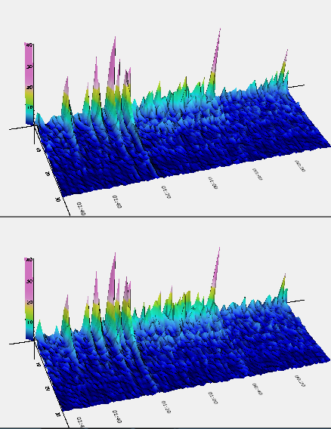
F/W 변경 전, 후 비교파형 – 측정자 B
F/W 변경 전
F/W 변경 후

